Slide 1




Vaccinarea salvează vieți
Procesul de vaccinare împotriva COVID-19
06.11.2022

Slide 2

Datele campaniei de vaccinare COVID-19
Start campanie de vaccinare anti COVID-19:
2 martie 2021
Total doze administrate: 2.228.144
Acoperirea vaccinală:
Acoperirea națională cu o doză: 32,22%
Acoperirea națională cu schemă completă: 31,35%
Lucrători medicali vaccinați cu o doză: 93,07%
Lucrători medicali vaccinați cu schemă completă: 92,12%

Slide 3
Progresul vaccinării
06.11.2022
Doza I
297
Doza II
170
Doze administrate
ultimele 7 zile
2541
Total persoane vaccinate cu schema completă
1.072.748
Doza booster1:
996
Doza booster2:
1078
Minori
6
Notes:
764963
+
301474
764458
+
301474
763648
+
301474
763024
+
301474

Slide 4
Acoperirea vaccinală în teritorii

Slide 5
Acoperirea vaccinală pe categorii de vârstă (%)
Notes:
≥

Slide 6
Datele săptămânale a campaniei de vaccinare COVID-19
(30.05.2021 – 06.11.2022)

Slide 7
Vaccinarea anti-COVID-19 în rândul persoanelor refugiate
Total persoane refugiate vaccinate:
Vaccinarea copiilor refugiați:
Nr. | Vaccin | Doza 1 | Doza 2 | Booster | Total | în ultima săptămână
1 | Astra Zeneca | 3 | 1 | 0 | 4 | 0
2 | Gam-COVID-VAC (Sputnik-V) | 1 | 1 | 0 | 2 | 0
3 | Moderna - mRNA-1273 | 99 | 35 | 86 | 220 | 0
4 | Pfizer/BioNTech - Comirnaty | 838 | 504 | 850 | 2192 | 53
5 | Sinopharm | 13 | 10 | 2 | 25 | 2
6 | Sinovac | 20 | 15 | 4 | 39 | 0
Total |  | 974 | 566 | 942 | 2482 | 55
N/o | Vîrsta | doza I | doza II | Booster | Total | în ultima săptămână
1 | 12-15 ani | 39 | 28 | 2 | 69 | 0
2 | 16-17 ani | 16 | 12 | 3 | 31 | 0

Slide 8


Evenimente adverse post imunizare (EAPI)
În total au fost administrate: 2.228.144 doze
În total au fost raportate: 1644 EAPI
Proporția EAPI: 0.07%
Forme ușoare – 92 % (1508 EAPI):
durere locală, febră până la 38.5, oboseală, dureri musculare și articulare, etc.
Forme moderate – 8% (136 EAPI):
febră de la 38.5, reacție alergică

Slide 9
Proporția dozelor utilizate
 | Doza 1 | Doza 2 | Booster 1 | Booster 2 | Total doze administrate | Doze recepționate
AstraZeneca | 297209 | 285833 | 7651 | 0 | 590693 | 584500
Gam-COVID-VAC (Sputnik-V) | 114041 | 112053 | 42166 | 0 | 268260 | 306000
Janssen | 301473 | 16 | 576 | 0 | 302065 | 302500
Moderna - mRNA-1273 | 25397 | 21548 | 120508 | 0 | 167453 | 381600
Pfizer/BioNTech - Comirnaty | 256479 | 247759 | 161475 | 13677 | 679390 | 1082250
Sinopharm | 47409 | 45599 | 1976 | 0 | 94984 | 152000
Sinovac | 60477 | 58467 | 6355 | 0 | 125299 | 170000
Total | 1102485 | 771275 | 340707 | 13677 | 2228144 | 2978850

Slide 10



Fii în siguranță!
Vaccinează-te împotriva #covid19​!

Slide 11

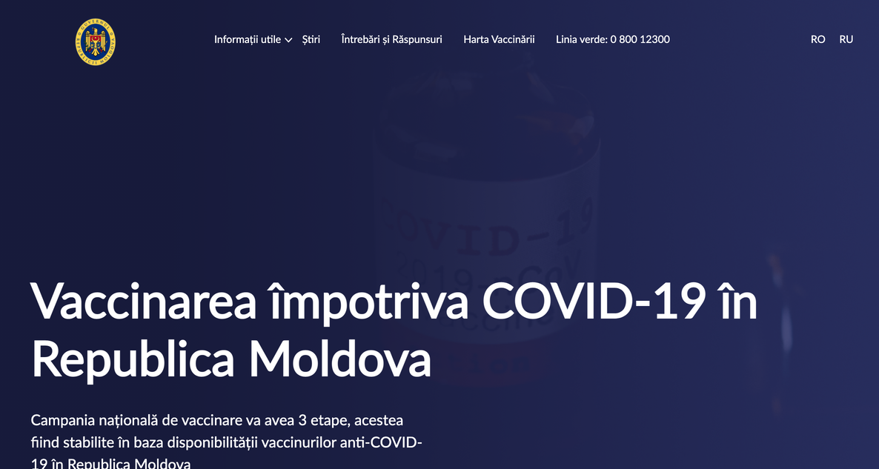
Surse de informare
Pagini oficiale:
  www.ms.gov.md
  www.ansp.md
  https://certificate-covid.gov.md/
  www.vaccinare.gov.md
  www.covidinfo.gov.md
  Viber Ministerul Sănătății:
  https://bit.ly/3jEd38U

